Slide 1
ГБОУ Кадетская школа Пушкинского района Санкт-Петербурга
Устройство и принцип действия ручных гранат
Выполнил:
Воспитатель ГПД Воронов Ю.А.
г. Павловск

Slide 2
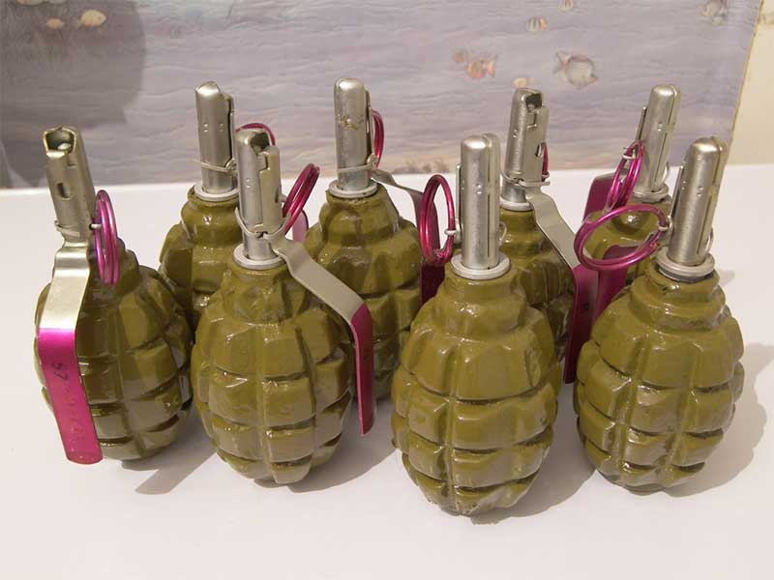
Устройство, боевые свойства, и принцип действия ручных осколочных гранат

Slide 3
Грана́та (исп. Granada - гранат) — взрывчатый боеприпас, предназначенный для поражения живой силы и техники противника с помощью ручного метания.

Slide 4
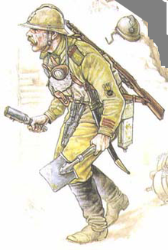
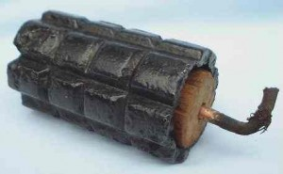
Гренадер-инструктор мл. унгер-офицер 12-го гренадерского Астраханского п-ка, 1917
Ручная граната «Bettye» обр. 1915 г.

Slide 5
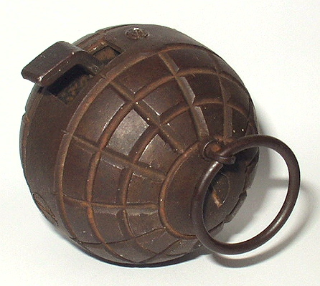
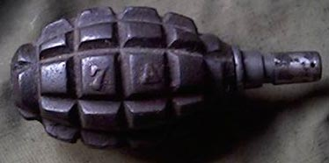
Граната F-1 лЕмона
1915 год
Граната с трутовым запалом
1916 год

Slide 6
Боевые свойства ручных осколочных гранат
ВС РФ
№ п/п | характеристики | Ед. изм. | гранаты
 |  |  | РГД-5 | Ф-1
1 | Тип гранаты |  | Наступ. | Оборон.
2 | Масса снаряжённой гранаты | Г. | 310 | 600
3 | Масса разрывного заряда | Г. | 60 | 75
4 | Радиус разлёта убойных осколков | М. | 25 | 200
5 | Радиус зоны эффективного поражения живой силы | М. | 5 | 7
6 | Средняя дальность броска гранаты | М. | 30-45 | 20-40
7 | Запал гранаты |  | УЗРГМ | УЗРГМ
8 | Время горения замедлителя запала | С. | 3,2-4,2 | 3,2-4,2

Slide 7
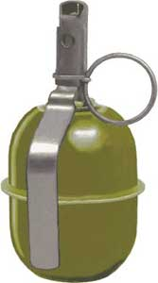
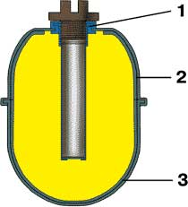
РГД - 5
1 - трубка для запала с манжетой 2 - колпак с вкладышем 3 - поддон с вкладышем
Общий вид

Slide 8
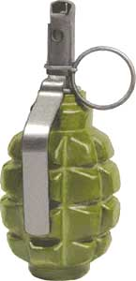
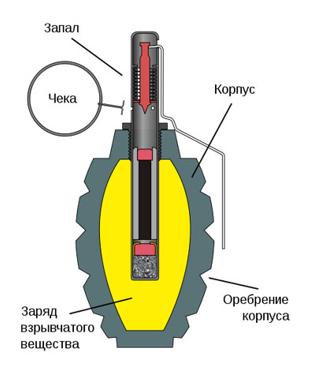
Ф - 1
Общий вид
Устройство

Slide 9
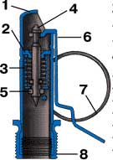
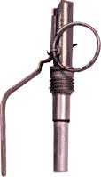
УЗРГМ
Ударный механизм:
1. Трубка ударного механизма
2. Направляющая шайба
3. Боевая пружина
4. Ударник
5. Шайба ударника
6. Спусковой рычаг
7. Предохранительная чека с кольцом
8. Соединительная втулка
Запал:
9. Капсуль – воспламенитель
10. Втулка замедлителя
11.Замедлитель
12. Капсуль - детонатор

